Slide 1
ЗАДАЧАТА ЗА ДВЕ ТЕЛА – ВОДОРОДЕН АТОМ (ЛЕКЦИЯ 9; Гл. 12)
§ 12.1. Движение на частица в централносиметрично поле
§ 12.2. Движение на електрон в кулоново поле
§ 12.3. Спектър на енергията на водородния атом и на водородоподобни йони
§ 12.4. Вероятностно разпределение на електрона в атома на водорода
§ 12.5. Водородоподобни атоми
•
Да погледнем по-широко на принципа на суперпозицията от гледнаточка на линейната алгебра.

Slide 2
12.1. ДВИЖЕНИЕ НА ЧАСТИЦА В ЦЕНТРАЛНОСИМЕТРИЧНО ПОЛЕ
• Енергия на класическа частица в централносиметрично поле и
оператор на Хамилтон
• Стационарно уравнение на Шрьодингер и интеграли на движение
, са интеграли на движението. Когато два оператора комутират,
те имат общи собствени функции. Следователно собствените функции
на операторите са собствени функции на хамилтoниана .

Slide 3
12.1. ДВИЖЕНИЕ НА ЧАСТИЦА В ЦЕНТРАЛНОСИМЕТРИЧНО ПОЛЕ
• Уравнение за радиалната вълнова функция: нормално израждане –
физичен смисъл
•То не зависи от m. Извод: ако в произволно ЦСП частицата се движи
с фиксиран момент на импулса (L ), т.е. с фиксирано l, то на този мо-
мент ще съответстват (2l+1) различни сферични функции за
С други думи, на собственaта стойност
принадлежат 2l+1 собствени функции. Във всяко ЦСП се наблюдава
(2l+1)-кратно израждане по m, което се нарича нормално. Физичен
смисъл на израждането – при фиксиран момент на импулса (фикси-
рано l ) са възможни 2l+1 проекции върху оста , т.е. (2l+1) различни
ориентации на момента на импулса.

Slide 4
12.1. ДВИЖЕНИЕ НА ЧАСТИЦА В ЦЕНТРАЛНОСИМЕТРИЧНО ПОЛЕ
• Ротатор – ротационни нива
Някои изводи се получават и от общото ур-ие – например за движение
с постоянен радиус . Система с такова движение се нарича квантов ро-
татор. Полагайки получаваме ур-ието на квантовия ротатор.
Тук пълната енергия съвпада с центробежната енергия .
В квантовата механика тя се нарича ротационна енергия и за нея
където е инерчният момент на частицата. Спектърът на рота-
ционната енергия е дискретен. Тя е еднозначно определена от орби-
талното число l. Ротационните енергетични нива са нееквидистантни:

Slide 5
12.2. ДВИЖЕНИЕ НА ЕЛЕКТРОН В КУЛОНОВО ПОЛЕ
• Потенциална енергия в кулоново поле и уравнение за радиалната вълнова функция
• Безразмерно уравнение; решение; полиноми на Лагер; квантови числа – главно, радиално и орбитално.
• Вълнова функция на електрон в кулоново поле
.

Slide 6
12.3. СПЕКТЪР НА ЕНЕРГИЯТА НА ВОДОРОДНИЯ АТОМ И НА ВОДОРОДОПОДОБНИ ЙОНИ
• Движение на ядрото и ролята на приведената маса
Анализът до тук бе без да се отчита ядрото и теорията е точна, ако ма- сата му е безкрайно голяма. При леките елементи H и еднократно йони зиран He това е само първо приближение. Отчитането на ядрото води до обяснението на редица опитни резултати. В системата на центъра на инерцията (C-системата) задачата за две тела, взаимодействащи си с централни сили, се свежда към задача за частица с приведена маса . За електрон с маса и радиус-вектор и ядро с М и в С-системата:
• Енергетични нива – дискретност и нееквидистантност
Спектърът на енергията на H е дискретен. Нивата се определят от
главното квантово число n. Енергията на основното състояние (n=1)
Енергетичните нива са нееквидистантни.
Разпределение на плътността на вероятността на квантов осцилатор в
състояние с голямо n ( ) заедно с разпределението на класичес-
ки осцилатор със същата енергия.

Slide 7
12.3. СПЕКТЪР НА ЕНЕРГИЯТА НА ВОДОРОДНИЯ АТОМ И НА ВОДОРОДОПОДОБНИ ЙОНИ
.• Нормално и аномално израждане
H-атом се описва с вълнови функции ‒ собствени функции на оп-
ределени от n, l и m, а собствените му стойности зависят само от n. При това
за фиксирано n и стойностите на l са на брой:
При дадено n на всяко l съответства своя вълнова функция. Тогава на соб-
ствената стойност на енергията съответстват n различни вълнови функции.
Имаме n -кратно израждане по орбиталното квантово число l. Но уравнение-
то зависи от l . Това израждане се нарича случайно или аномално. То е ха-
рактерно само за кулоново поле. Физически то изразява независимостта
на енергията на електрона от момента на импулса .
Кулоновото поле е централносиметрично и нормалното израждане по m
се наблюдава и при него. Физически то изразява независимостта на енер-
гията на електрона от Действително енергията не зависи нито от l, ни-
то от m. На всяко l съответстват ( ) състояния с различна ориентация на
момента на импулса . По формулата за аритметична прогресия, получаваме

Slide 8
12.3. СПЕКТЪР НА ЕНЕРГИЯТА НА ВОДОРОДНИЯ АТОМ И НА ВОДОРОДОПОДОБНИ ЙОНИ
•Квантови числа, състояния и кратност на израждане на Н-атома
n | 1 | 2 | 3
l | 0 | 0 1 | 0 1 2
Спектрално Означение | 1S | 2S 2P | 3S 3 P 3D
m | 0 | 0 -1, 0, 1 | 0 -1, 0, 1 -2, -1, 0, 1, 2
Кратност на израждането | 1 | 1 + 3 4 | + 3 + 5 9

Slide 9
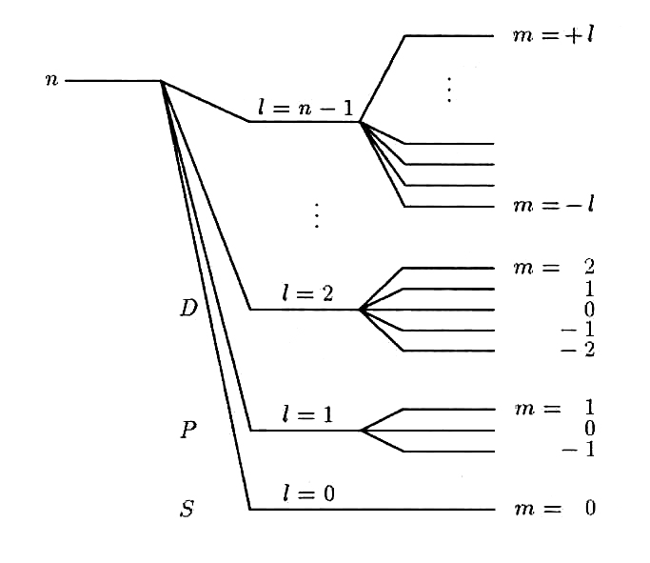
12.3. СПЕКТЪР НА ЕНЕРГИЯТА НА ВОДОРОДНИЯ АТОМ И НА ВОДОРОДОПОДОБНИ ЙОНИ
• Диаграма на състоянията, която
илюстрира -кратното израждане,
съответстващо на главно квантово
число n.
Състоянието на водородния атом е напълно определено, ако зададем
квантовите числа n, l и m. Това е еквивалентно на задаването на три
физични величини , и (те са пълен набор)

Slide 10
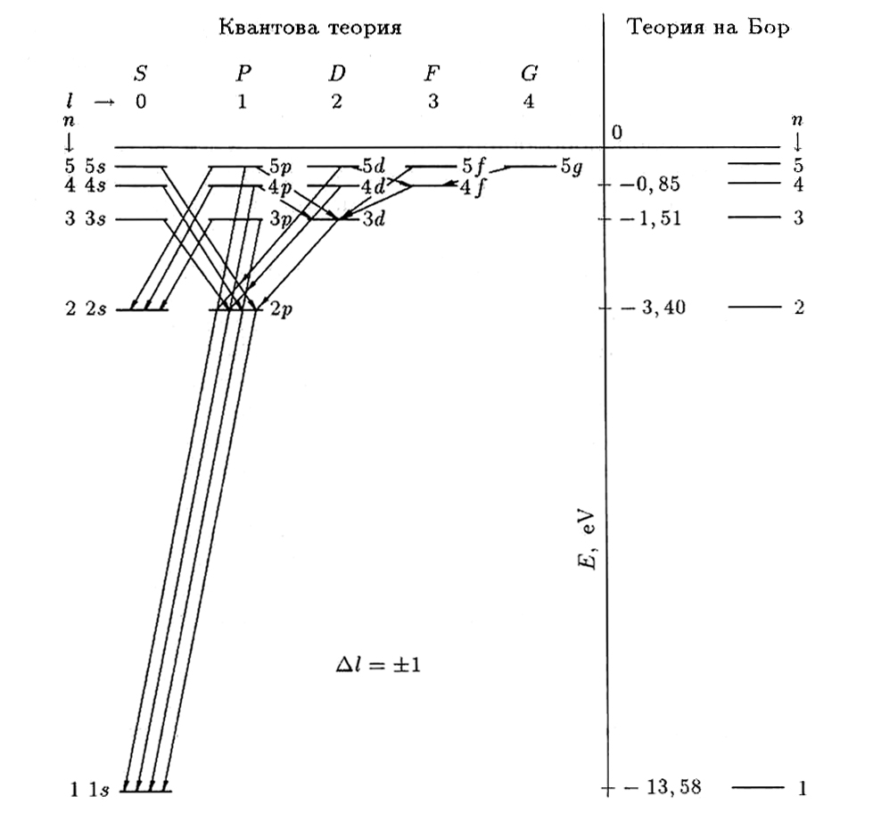
12.3. СПЕКТЪР НА ЕНЕРГИЯТА НА ВОДОРОДНИЯ АТОМ И НА ВОДОРОДОПОДОБНИ ЙОНИ
• Преходи и правила за подбор
При преход от ниво n към ниво m
енергията и спектроскопичната
честота на спектралната линия
са съответно
Квантовата теория позволява да
установим, че не всички преходи
са позволени, а само такива, при
които орбиталното квантово число
се променя с единица: . Усло-
вията, определящи кои преходи са позволени, се наричат правила за
подбор. Възможните преходи към нивата са показани.

Slide 11
12.3. СПЕКТЪР НА ЕНЕРГИЯТА НА ВОДОРОДНИЯ АТОМ И НА ВОДОРОДОПОДОБНИ ЙОНИ
⁪• Спектър на водородоподобни йони и на мезоводород
Тъй като константата на Ридберг за водородоподобен йон с маса М
на ядрото незначително се различава от , стойностите на енергията
и на спектроскопичните им честоти са пъти по-големи от тези на
водорода: за ‒4 пъти, за – 9 пъти и т.н.
В атома на мезоводорода вместо електрон има отрицателен μ-мезон с
маса . Стойността на константата на Ридберг е пропорцио-
нална на масата на леката частица: за водорода – на електрона и за
мезоводорода – на мезона. Следователно стойностите на енергията и
на честотите на мезонния атом са 207 пъти по-големи от съответните
стойности на водорода.

Slide 12
§ 12.4. Вероятностно разпределение на електрона в атома на водорода
Орбитала и облак; елементарна вероятност
Под орбитала се разбира вълновата функция . Орбиталата
на атома на водорода е
Разпределението на плътността на вероятността
се онагледява с електронен облак.
Вероятността да открием електрон в елементарния обем dV около
точка с коор­динати r, θ и φ е
Елементарният обем в сферични координати има вида
Тук dΩ е елементарният пространствен ъгъл:

Slide 13
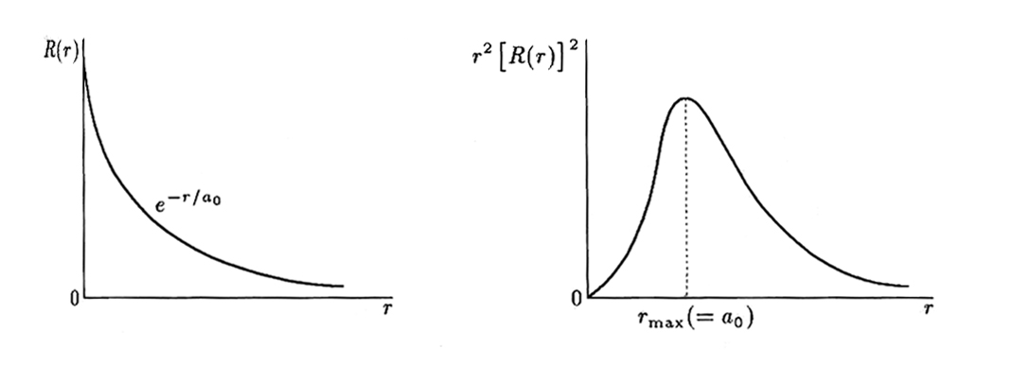
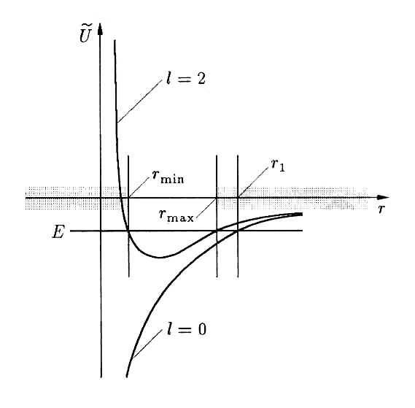
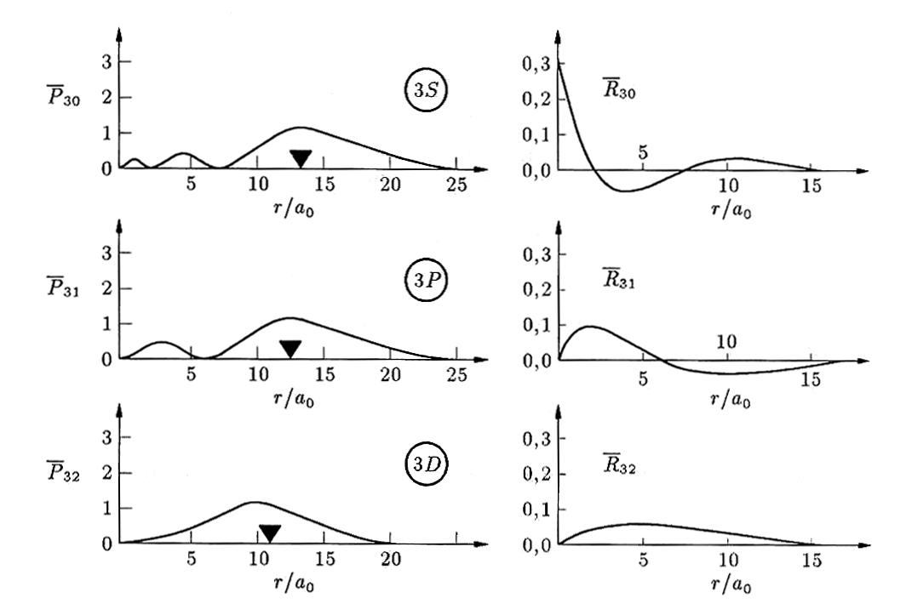
§ 12.4. Вероятностно разпределение на електрона в атома на водорода • Радиално разпределение и свиване на облак

Slide 14
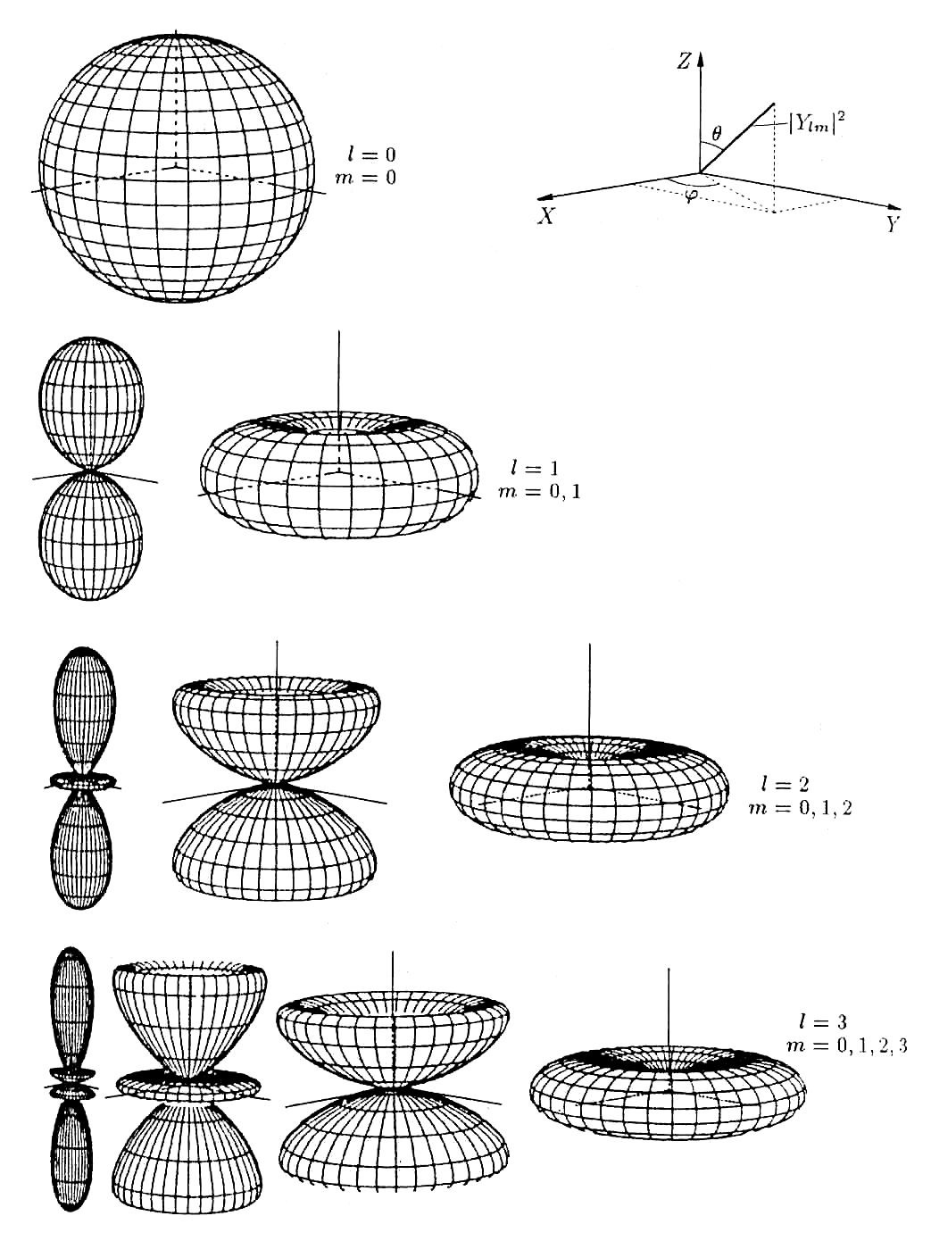
§ 12.4. Вероятностно разпределение на електрона
• Ъгловото разпределение

Slide 15
§ 12.5. Водородоподобни атоми
• Определение, общи свойства и потенциална енергия
Водородоподобните атоми имат един външен елекрон, наречен вален-
тен или оптичен. Това са алкалните метали Li , Na , K , Rb и Cs .
Общи свойства:
1. Химичните свойства се определят главно от валентния електрон.
2. Оптичните свойства (оптични нива и преходите между тях: емисионни и абсорбционни) се определят от оптичния електрон.
3. Вътрешните електрони образуват стабилна обвивка, която прилича на тази на инертните газове и слабо се влияе от външния електрон.
4. Вътрешната електронна обвивка е сферичносиметрична.
Във водородоподобните йони единственият електрон се движи в
кулоновото поле на ядрото. Във водородоподобните атоми външният
Електрон се движи в полето на ядрото и на вътрешните електрони. Строго погледнато, имаме работа с многоелектронен обект. Обаче
свойствата (3) и (4) позволяват задачата да се сведе приблизително
към задачата за движение на електрон в централносиметрично поле.
.

Slide 16
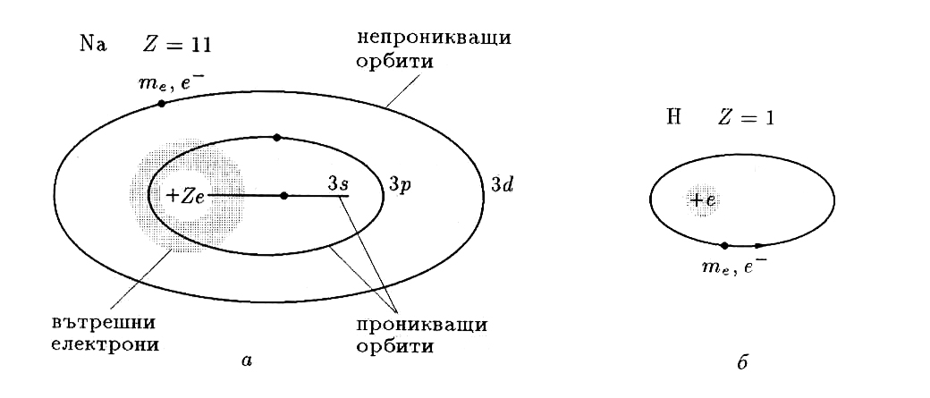
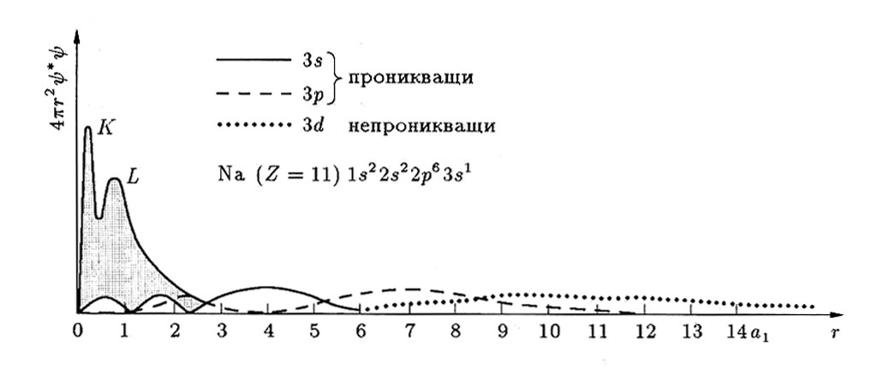
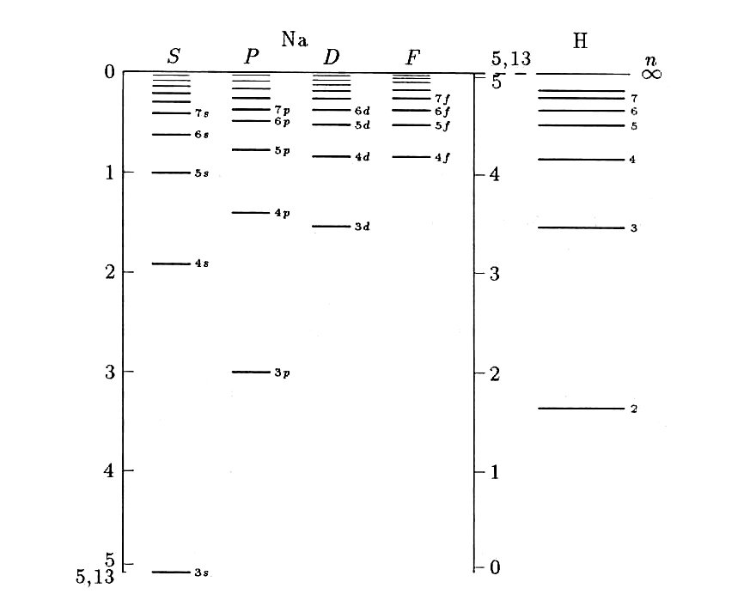
§ 12.5. Водородоподобни атоми
Потенциална енергия и ефективен заря
‒ ефективен заряд, заряд на ядро, заряд на вътрешни е-ни.
• Проникващи и непроникващи орбити (облаци)
• енергетични нива на Na и сне-
мане на аномалното израждане

